Slide 1


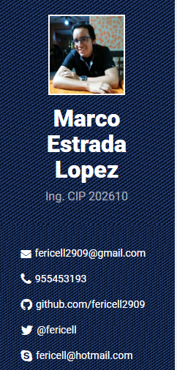
Introducción PHP
https://fericell2909.github.io/mestradacv/

Slide 2
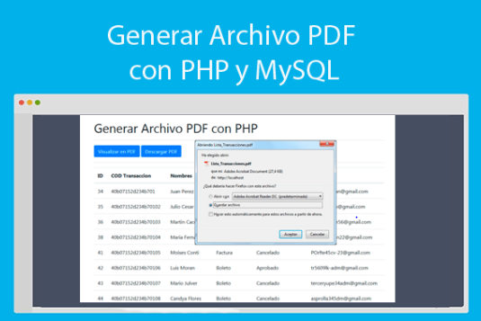

CLASE 09

Slide 3



Composer es una herramienta para la gestión de dependencias en PHP. Le permite declarar las bibliotecas de las que depende su proyecto y las administrará (instalará / actualizará) por usted.
CLASE 10
Composer no es un gestor de paquetes en el mismo sentido que Yum o Apt. Sí, se trata de "paquetes" o bibliotecas, pero los administra en función de cada proyecto, instalándolos en un directorio (por ejemplo vendor) dentro de su proyecto.
Por defecto no instala nada globalmente. Por lo tanto, es un gestor de dependencia. Sin embargo, sí admite un proyecto "global" para mayor comodidad a través del comando global .
Esta idea no es nueva y Composer está fuertemente inspirado en npm y ruby's bundler de node .
Suponer:
Tienes un proyecto que depende de varias bibliotecas.
Algunas de esas bibliotecas dependen de otras bibliotecas.
Composer
Le permite declarar las bibliotecas de las que depende.
Averigua qué versiones de qué paquetes pueden y deben instalarse, y los instala (lo que significa que los descarga en su proyecto).
https://getcomposer.org/

Slide 4
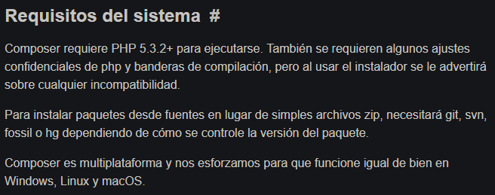
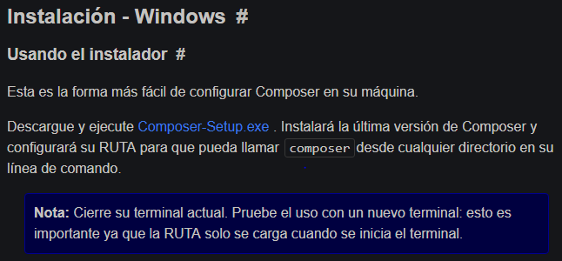
CLASE 10
https://getcomposer.org/
Tener Instalado Git

Slide 5
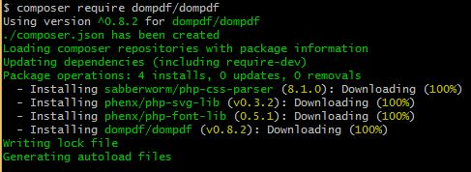
Abrir la terminal e ubicarse en la raíz del proyecto y escribir
La siguiente línea de comando :
CLASE 10
composer require dompdf/dompdf
https://getcomposer.org/

Slide 6
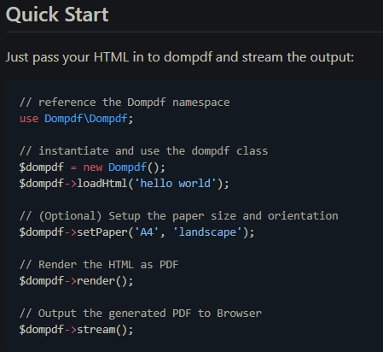
CLASE 10
https://getcomposer.org/
https://github.com/dompdf/dompdf

Slide 7

IMPLEMENTANDOLO EN NUESTRO PROYECTO

Slide 8
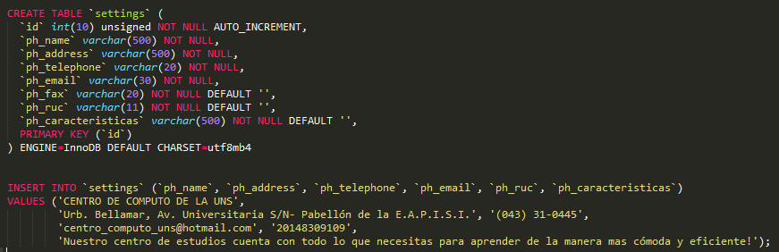
Creando la tabla : settings para la cabecera de los reportesN NUESTRO PROYECTO

Slide 9
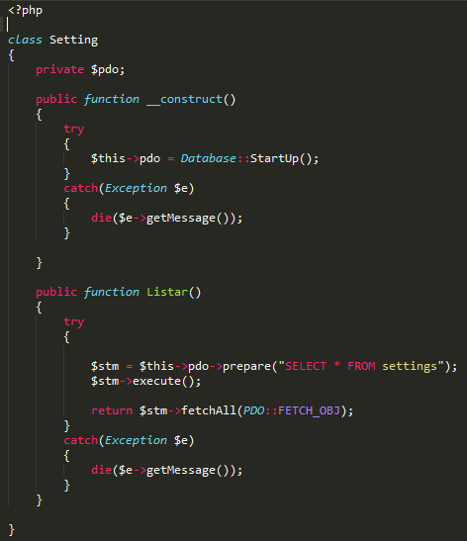
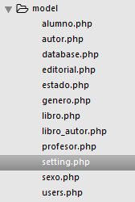
Creando el model: SettingNUESTRO PROYECTO

Slide 10
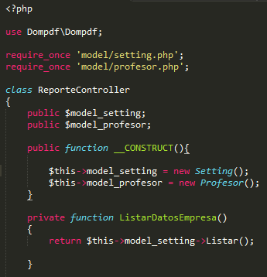
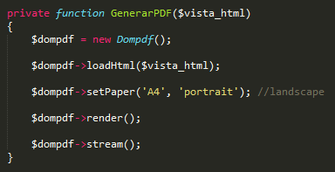
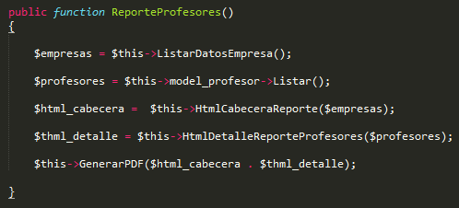
Creando el Controlador : reporte.controller.php asociado a la clase : ReporteControllerPROYECTO

Slide 11
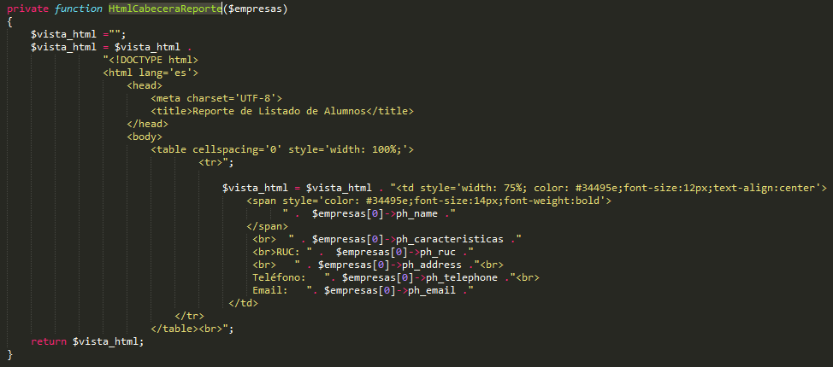

Slide 12
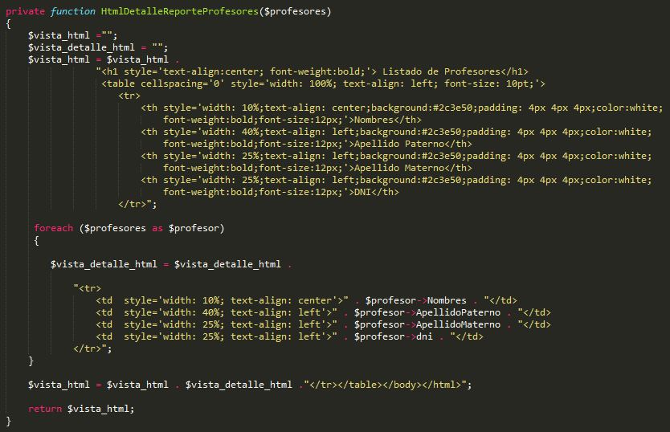

Slide 13
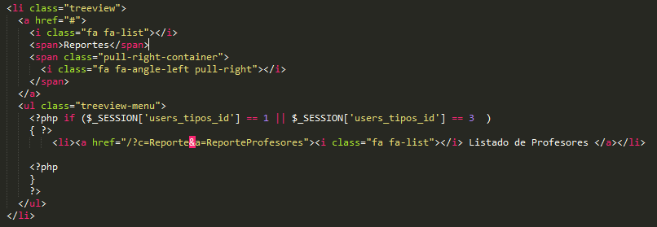


Slide 14
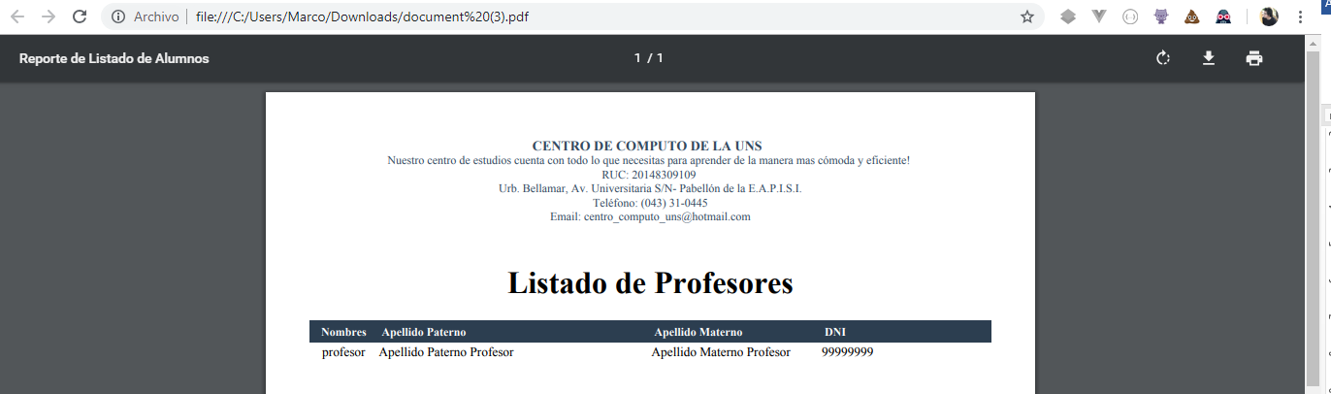
Opción Descargar
Opción Imprimir
Cabecera del Reporte
Detalle del Reporte

Slide 15
Ejercicios
Realizar un Reporte del Listado Total del Libros.
En el Listado de Libros Agregar un botón que permita descargar
el reporte de un libro especifico siguiendo el formato como la
vista ver un libro.

Slide 16


